Slide 1

Муниципальное бюджетное общеобразовательное учреждение
«Ульяновская средняя общеобразовательная школа»
Презентация к конкурсу на лучшую организацию школьного питания
«Лучшая школьная столовая»

Slide 2
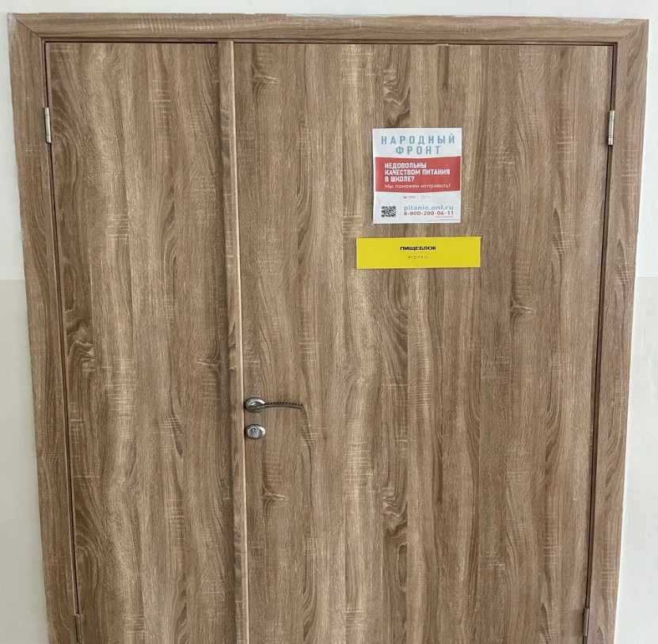
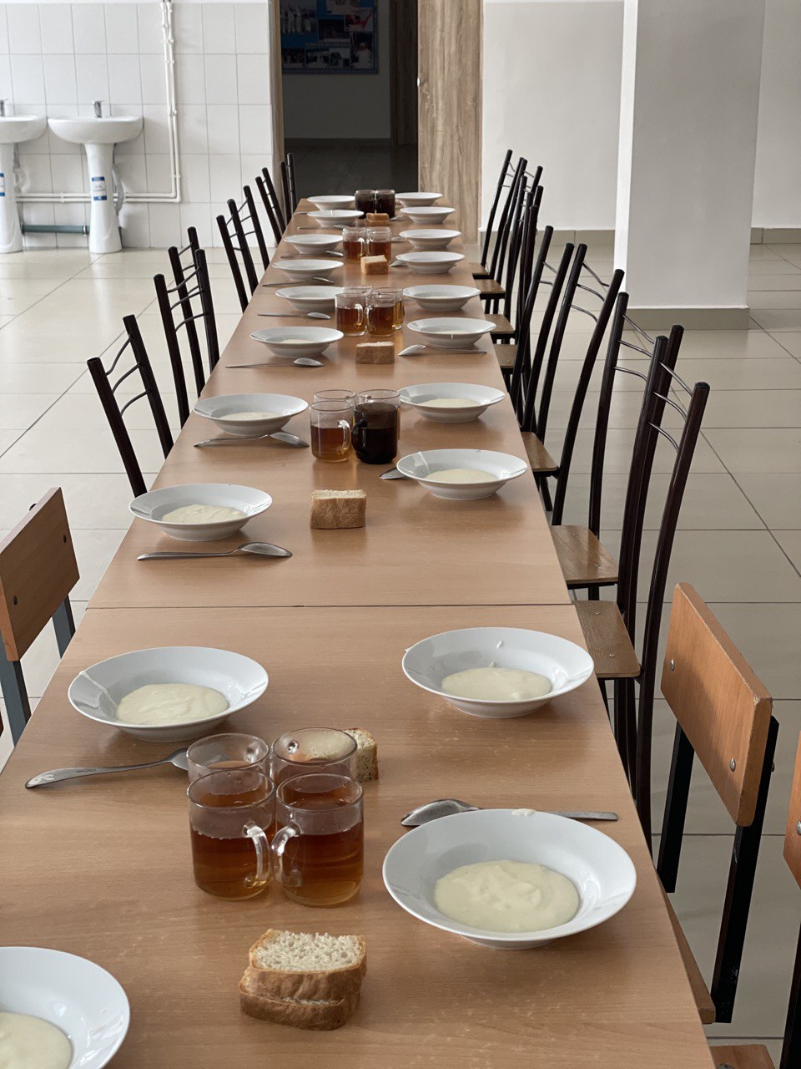
Производственное помещение, обеденный зал

Slide 3
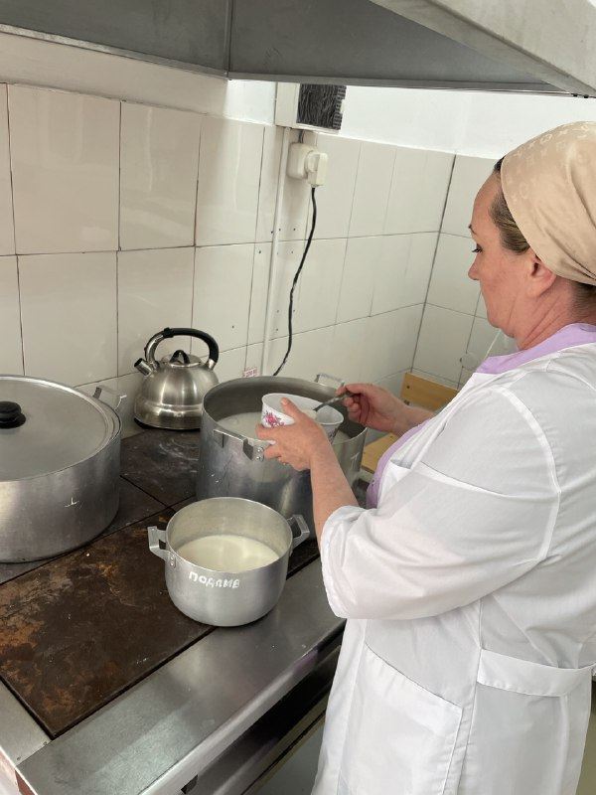
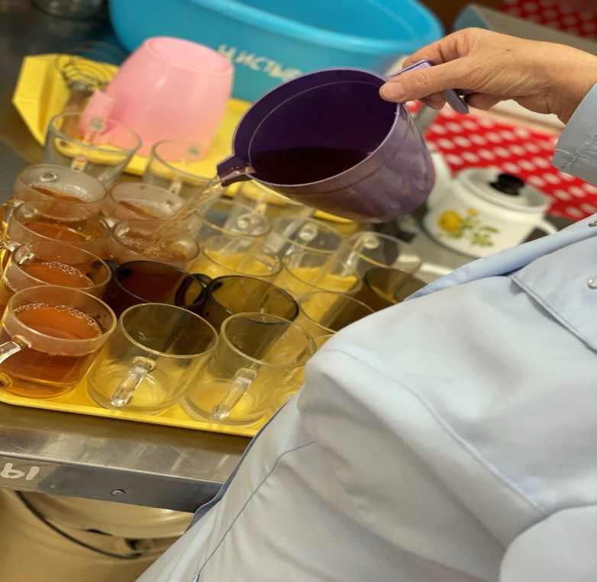
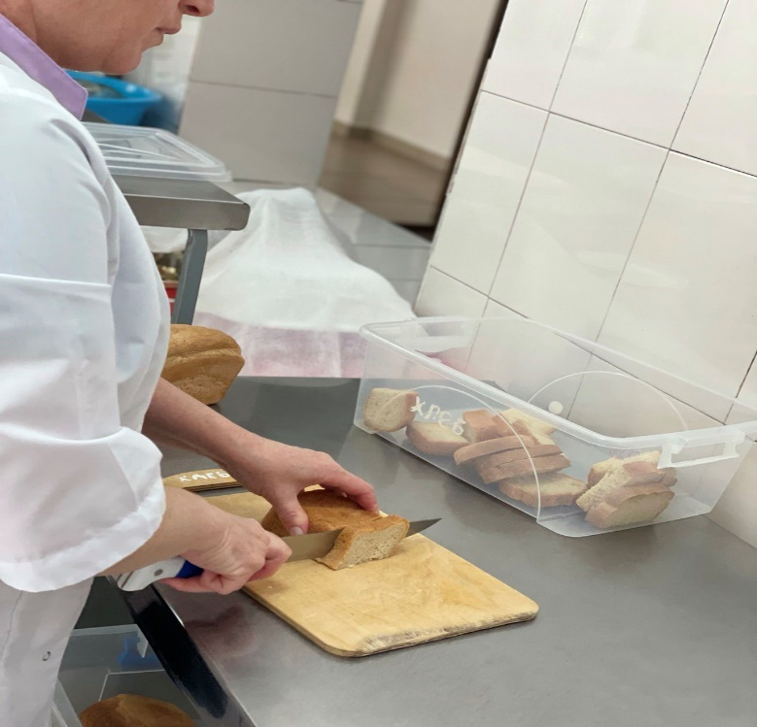
Готовим вкусные завтраки

Slide 4
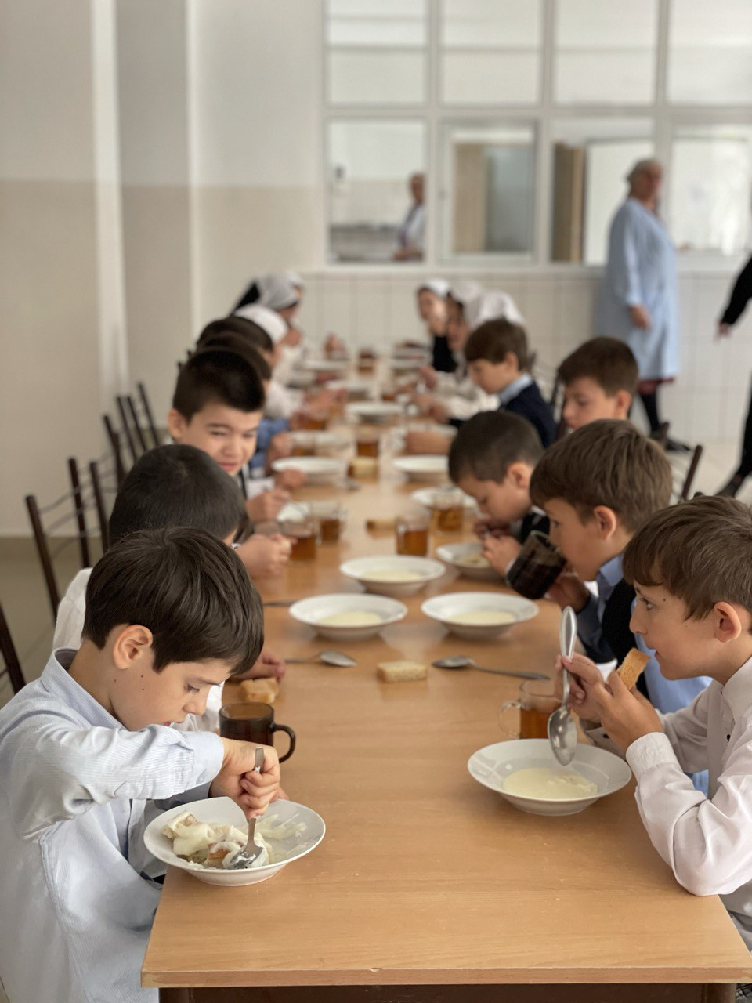
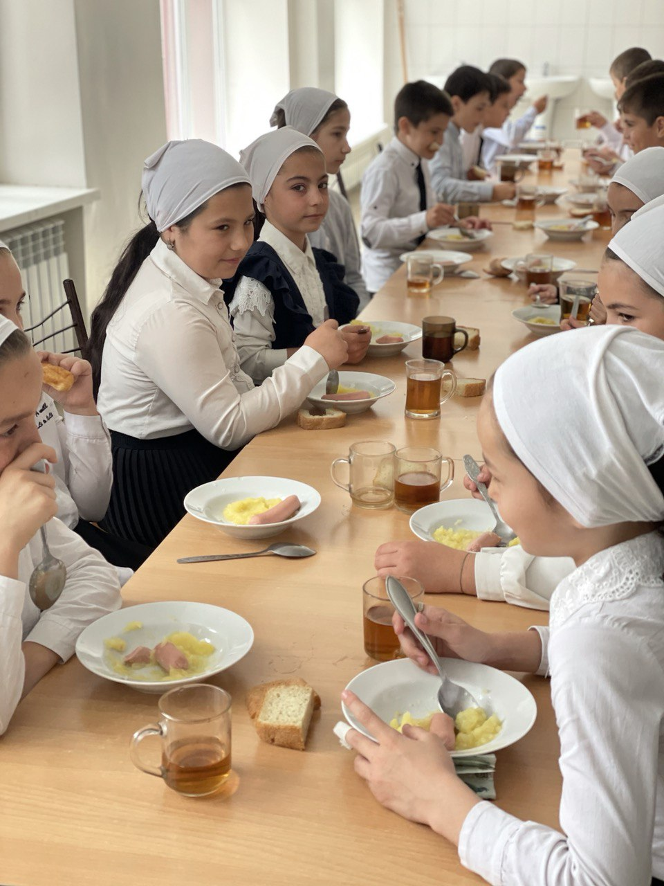
Приятного аппетита!
Начальная школа

Slide 5
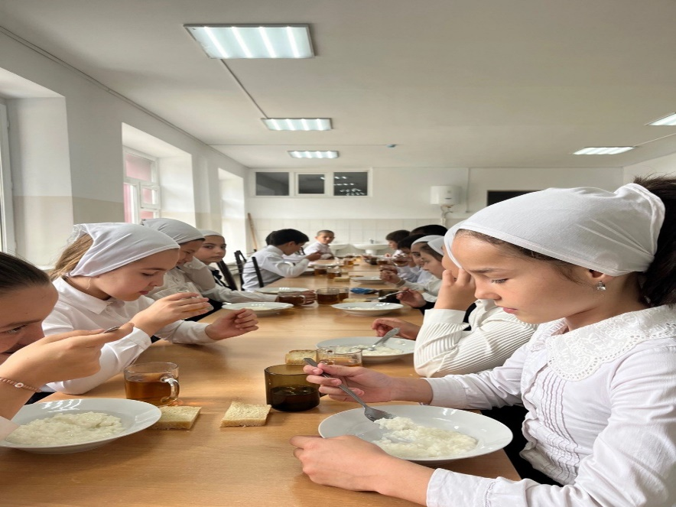
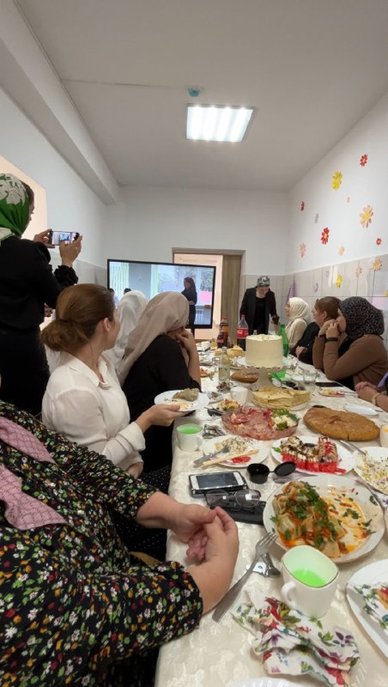
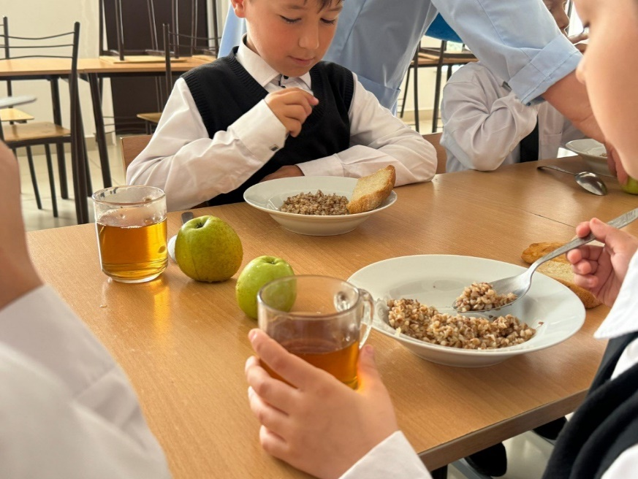

1-4 классы
Сотрудники

Slide 6
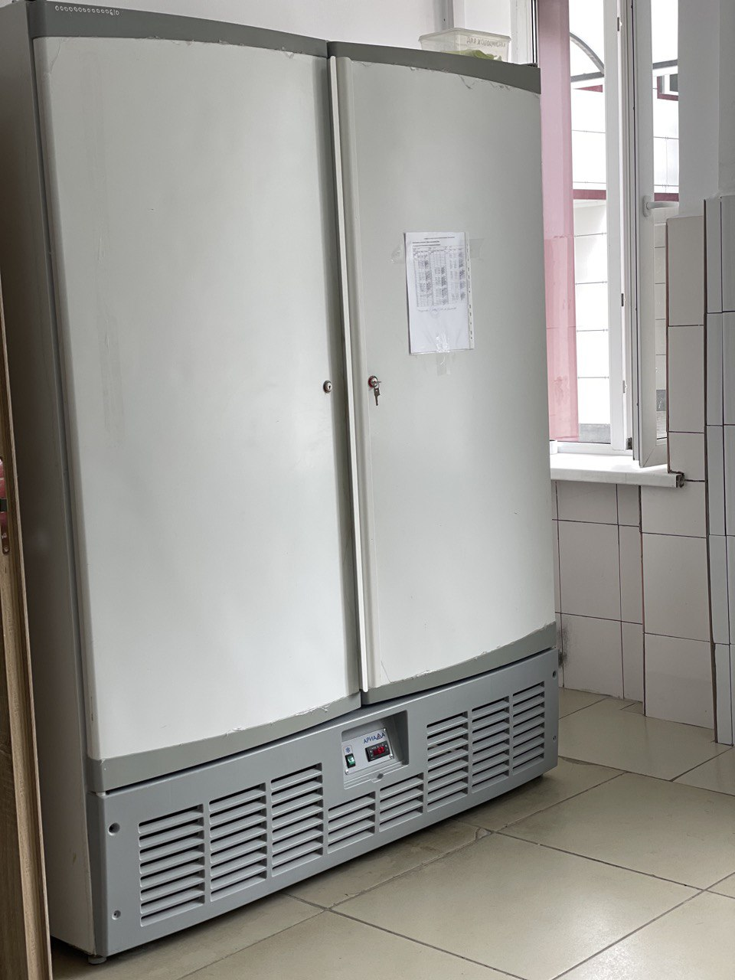
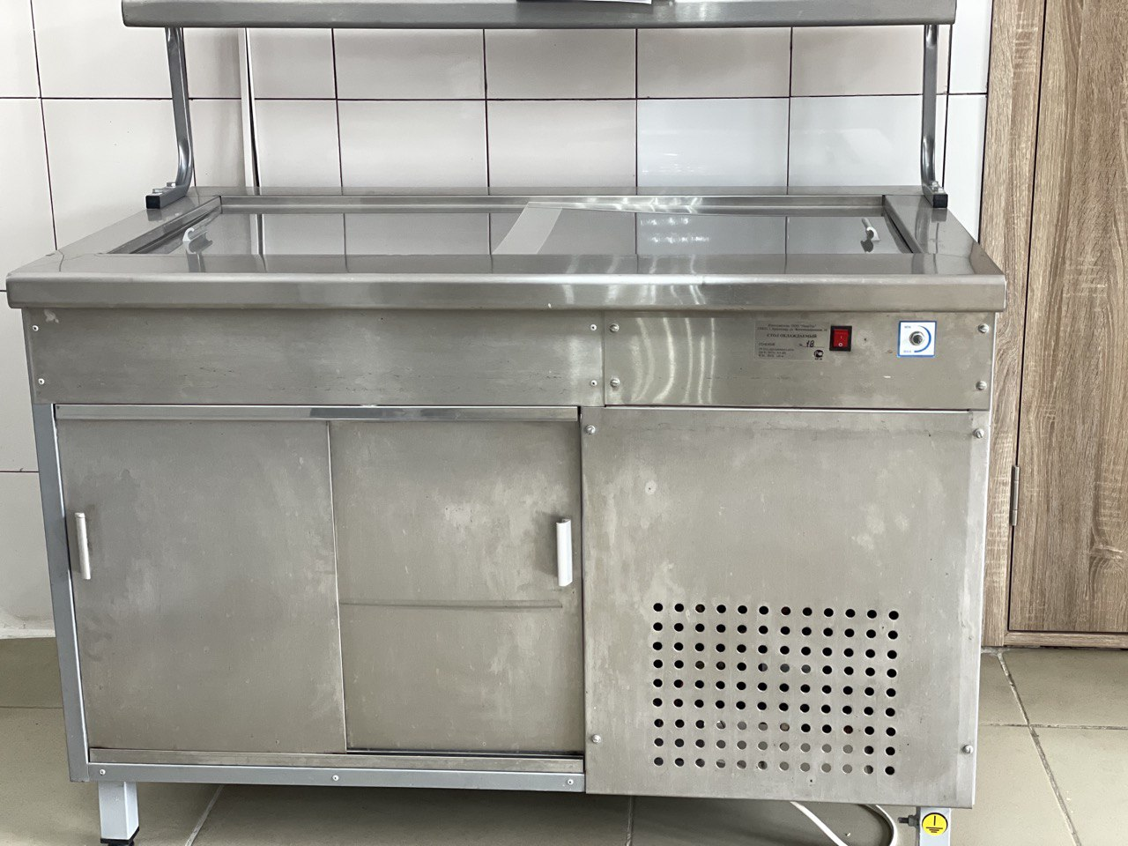
Технологическое оборудование

Slide 7
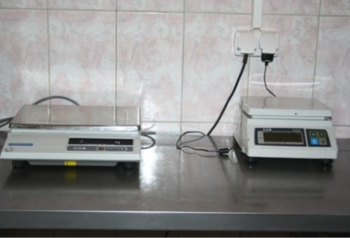
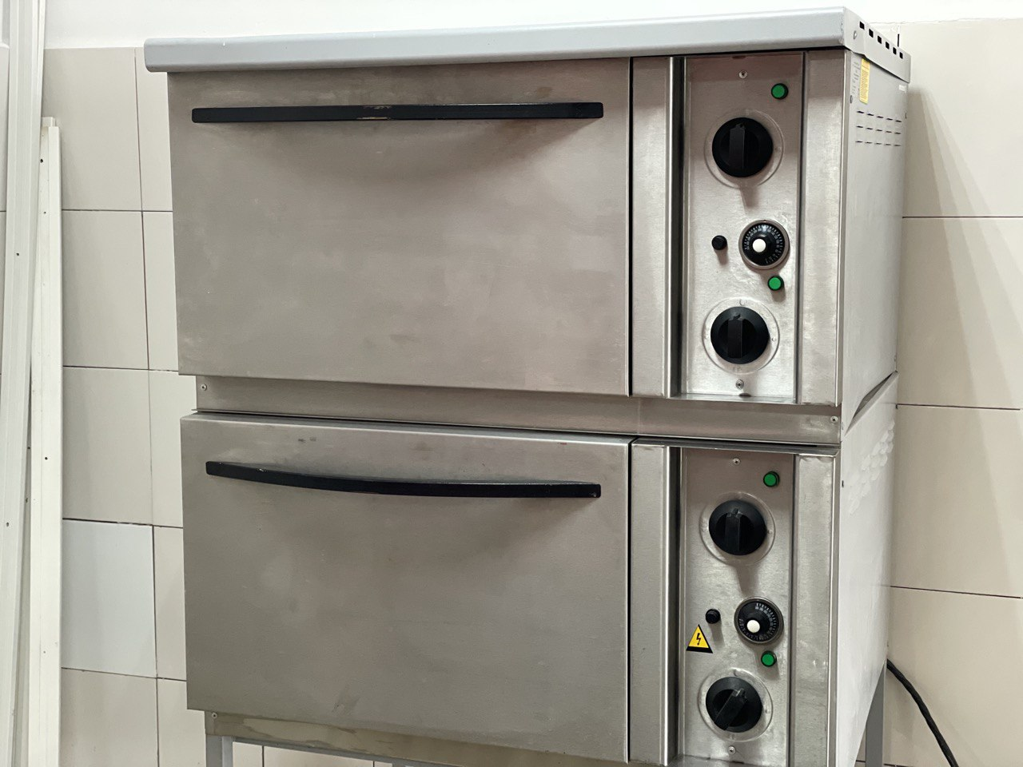
Внедрение в производство новых технологий
Весы
Пароконвектомат

Slide 8
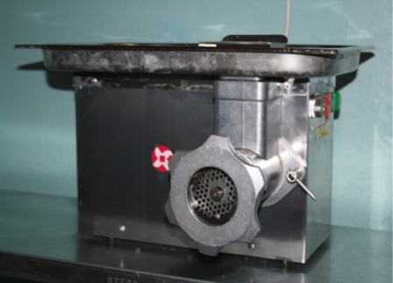
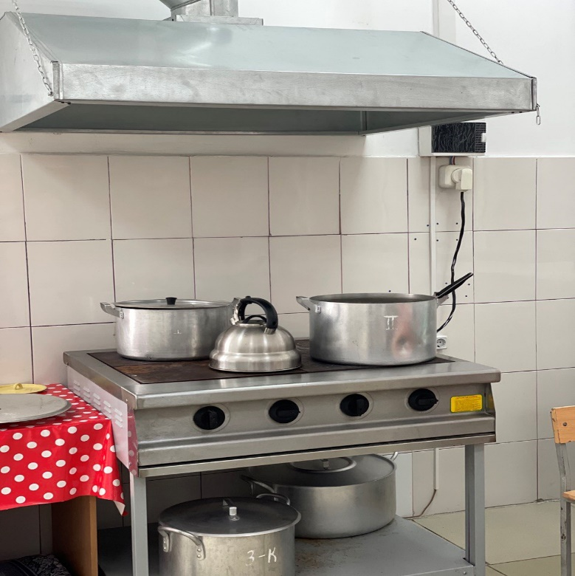
Плиты
Мясорубка

Slide 9
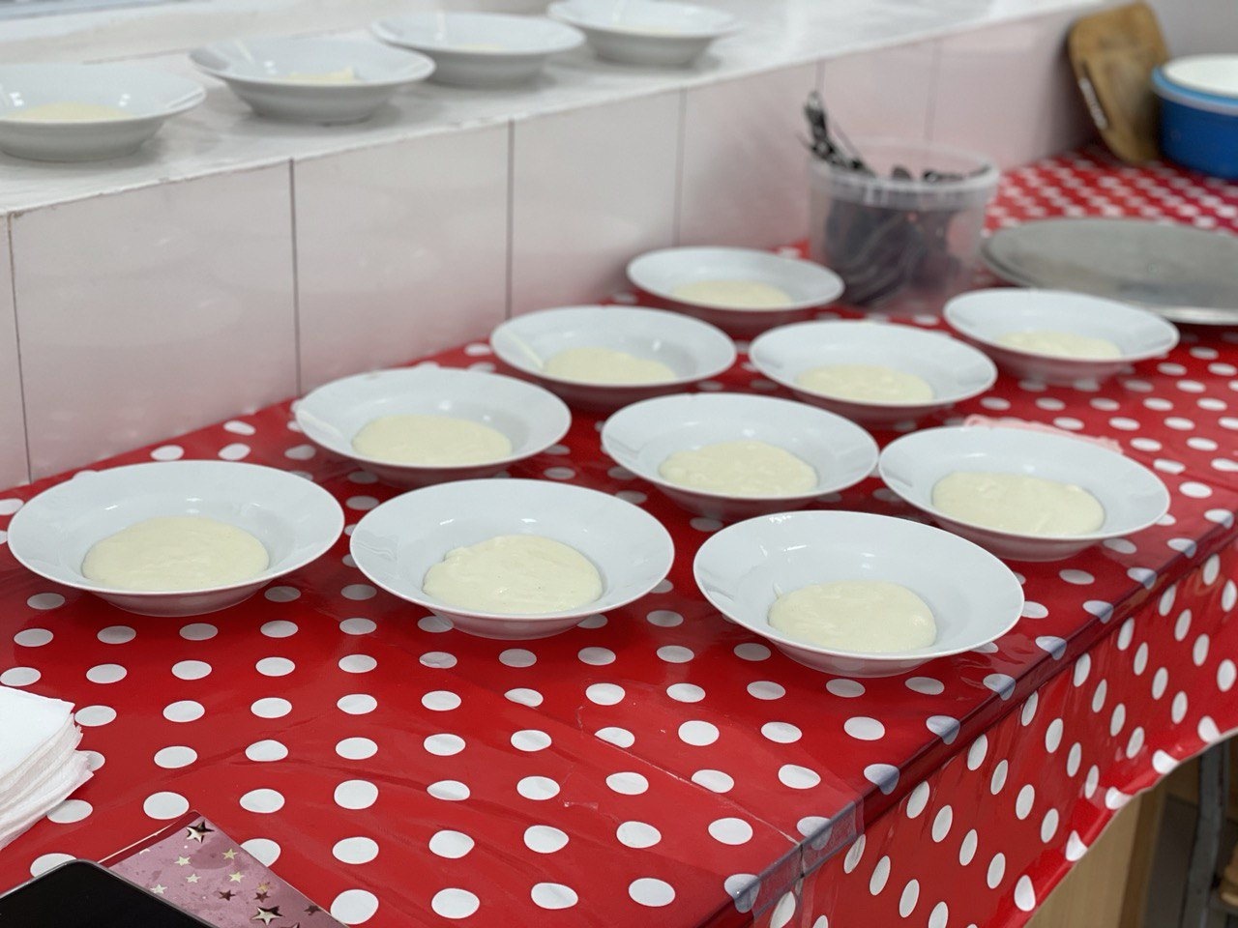
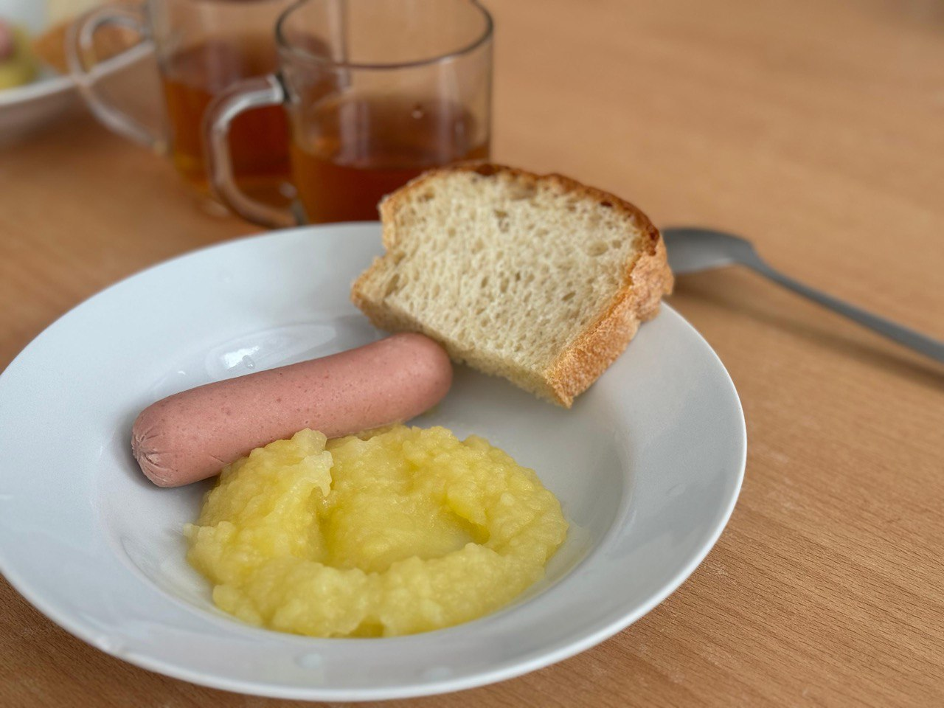
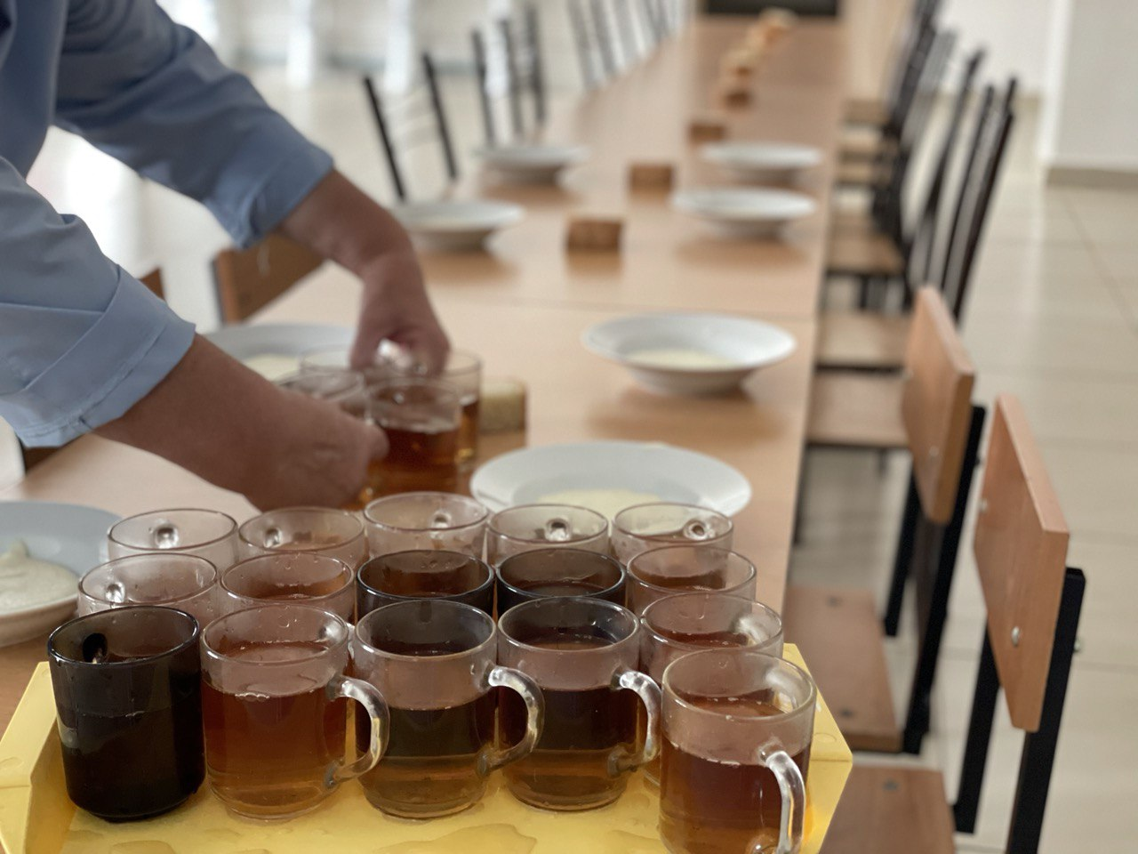
Ассортимент буфетной продукции

Slide 10
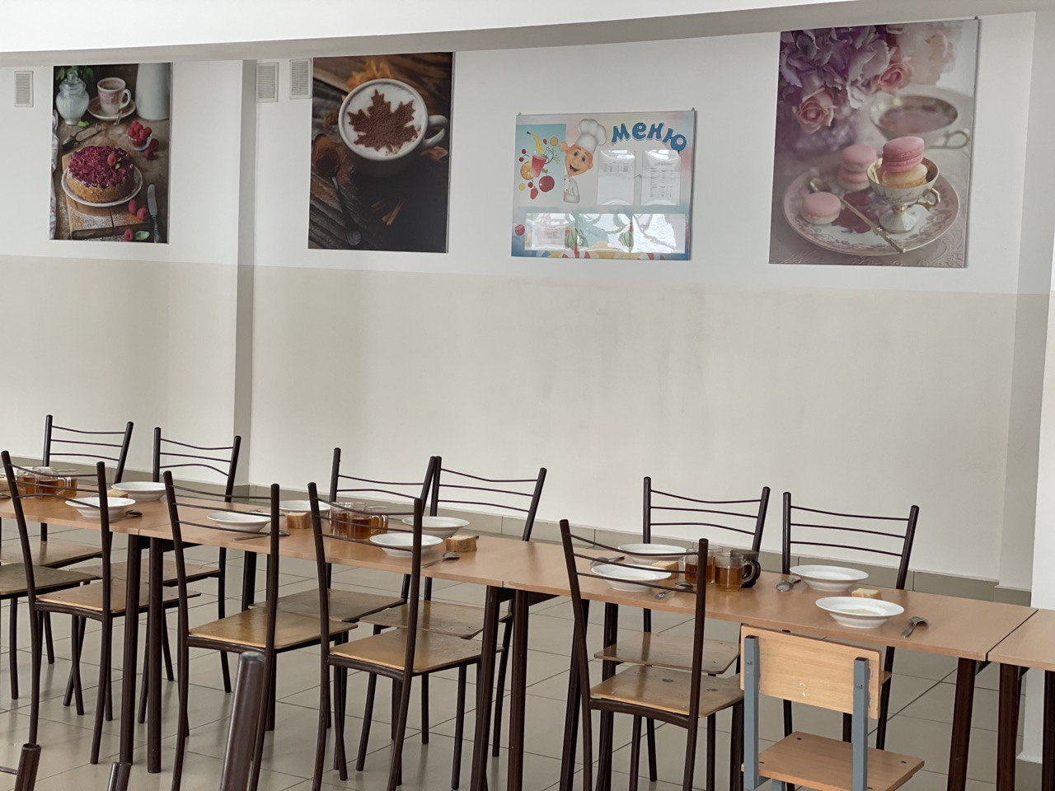
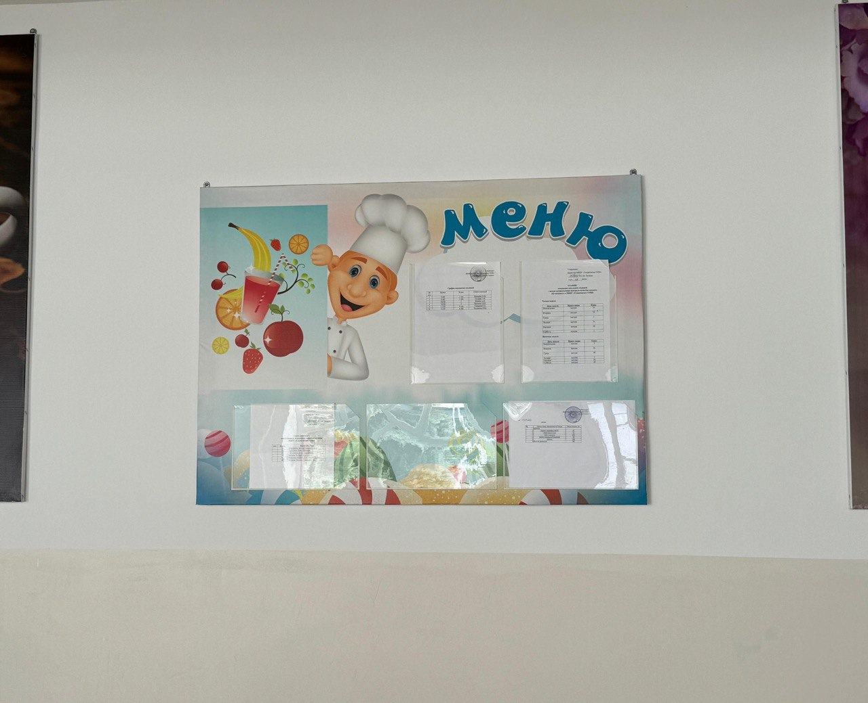
Здоровое питание

Slide 11
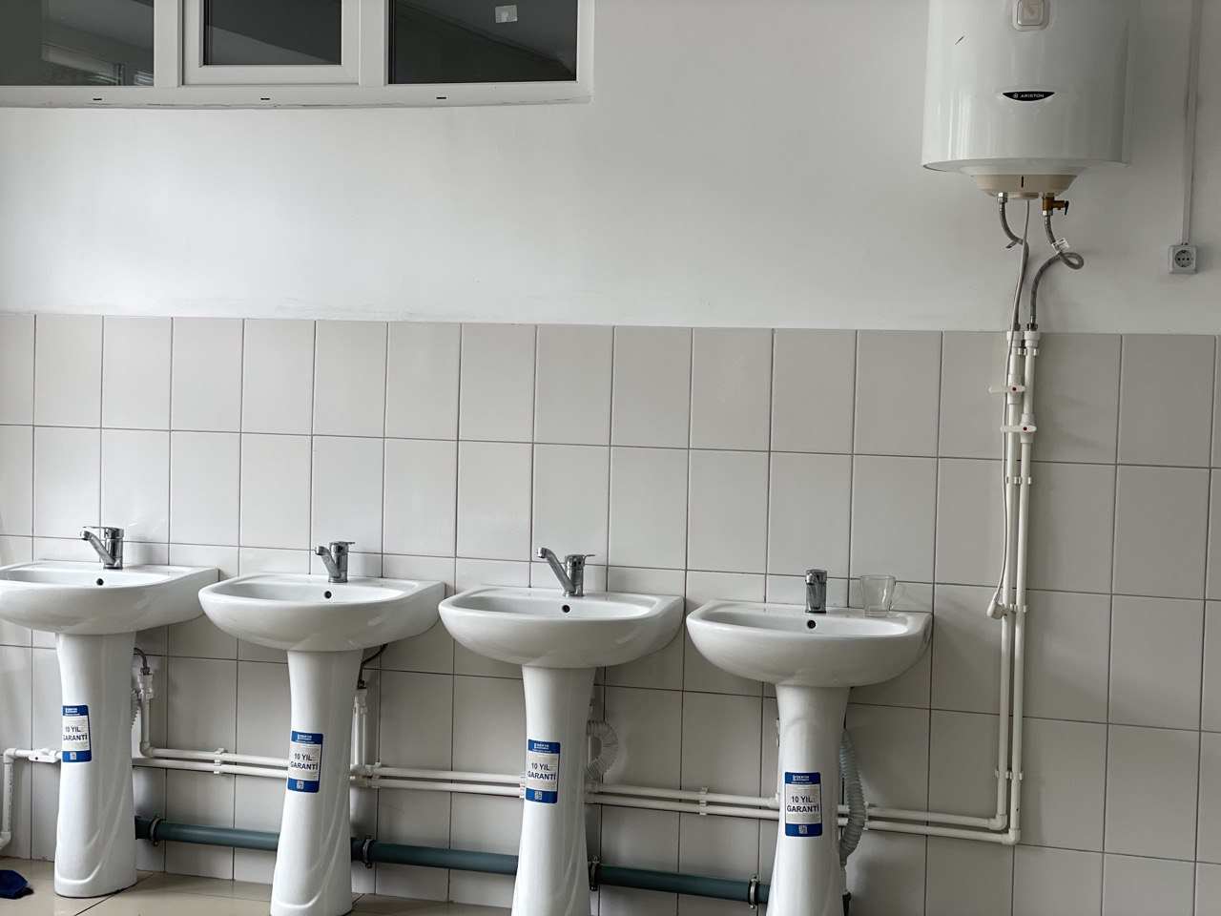
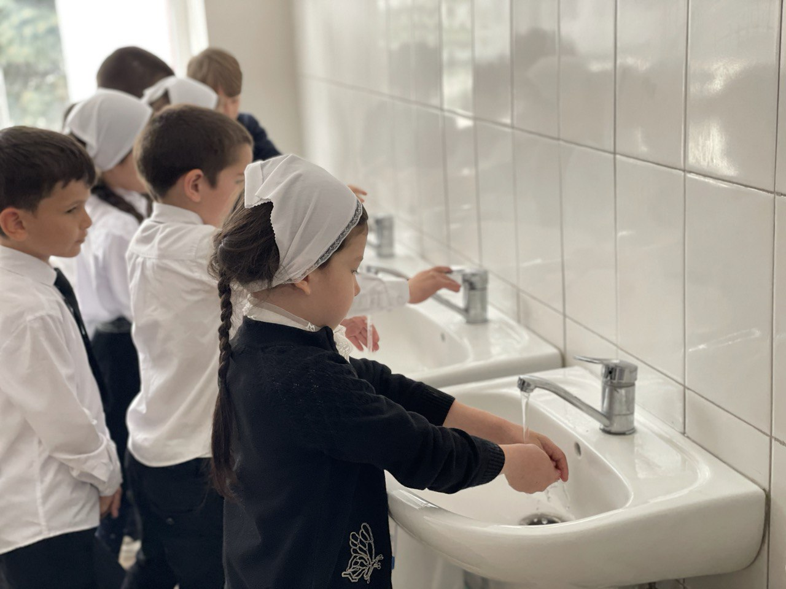
Здоровое питание

Slide 12

Если хочешь быть здоров

Slide 13
Спасибо за внимание!!!
МБОУ «Ульяновская СОШ»
Эл.адрес: ulyanovskay1@mail.ru Сайт: ulsosh.educhr.ru

